Slide 1

智能历史提问匹配系统
组员：梁天一，周乐诚，郑东旭 指导老师：胡庆春

Slide 2
介绍
参赛类别
人工智能应用
应用定位
智能问答平台的设计与开发项目当前定位隶属于教育行业中的网上学习讨论平台，一个基于人工智能与网络爬虫技术的智能问答库，通过对新提问预干预，然后推荐优质回答的高效能智能问答平台。

Slide 3
目前，网上学习讨论平台凭借其灵活性，信息储量丰富性而适应市场需求飞速发展，如各大立足于教育界和企业界的网上学习平台，和用于知识问答，资料分享的论坛等。
然而，由于缺乏结构化管理，提问重复化严重，大量答疑内容沉积，维护成本增加，进而答疑效率低下；答疑内容未能有效存储管理，不利于知识发现。
当前市场
调研分析
我们希望构建更加智能的网上学习平台，从而提升学生的学习效率，减少教师的工作压力，从时间和空间上来优化目前的答疑平台。

Slide 4
通过自然语言处理等智能算法，自动识别相关提问+高质量回答的文本，并打上相应的标签存储，如“python”,“程序设计”，“数据结构”，当有用户提出新的问题时，先从历史数据中找到类似问题并给出解答；若没有，则从各种知识类问答网站上爬取相关内容。
同时，从讨论组的文件中遍历，找到相关文件，如“二叉树的遍历.ppt”，“离散数学答案.pdf”，等等。这样，在时间上减少了提问者获得解答的等候，老师对相同问题进行反复回答的重复劳动，从空间上减少了大量冗余问题记录，使得网上学习平台运行起来更加高效。
高利用率
智能化
易维护
设计目标
场景化
更直观
高效率

Slide 5
中文自动分词
信息检索
使用计算机自动对中文文本进行词语的切分，即像英文那样使得中文句子中的词之间有空格以标识。中文自动分词被认为是中文自然语言处理中的一个最基本的环节。
从信息资源集合获得与信息需求相关的信息资源的活动。搜索可以基于全文或其他基于内容的索引。
自动信息检索系统用于减少所谓的“信息过载”。
主要应用技术
自然语言处理（NLP）
信息抽取
不规范输入处理
主要是从大量文字数据中自动抽取特定消息（Particular Information），以作为数据库访问（Database Access）之用的技术。
对语言格式进行规范，使得搜索结果更合理

Slide 6
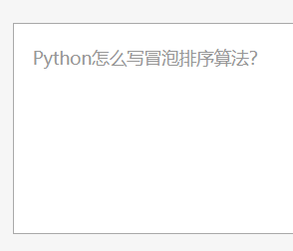
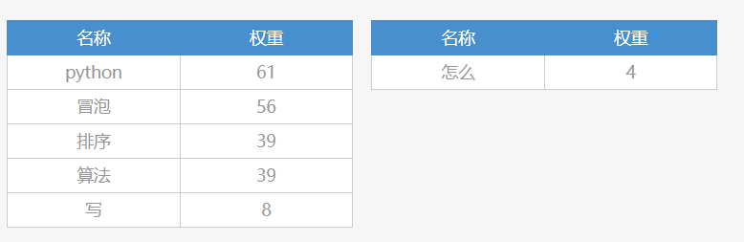
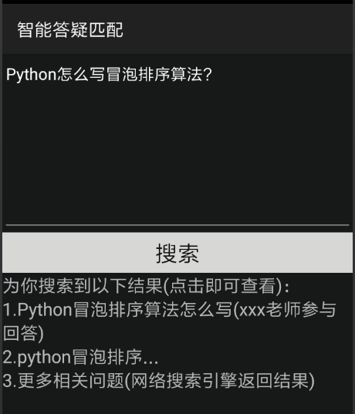
输入问题
识别问题
预计成果
初期形态展示
输入搜索问题后，通过自然语言处理发现主要问题，并从数据库中检索结果，并提供网络搜索引擎搜索选项。（该界面为初期展示，并不代表最终成果）

Slide 7
THANK YOU

